Slide 1



Slide 2



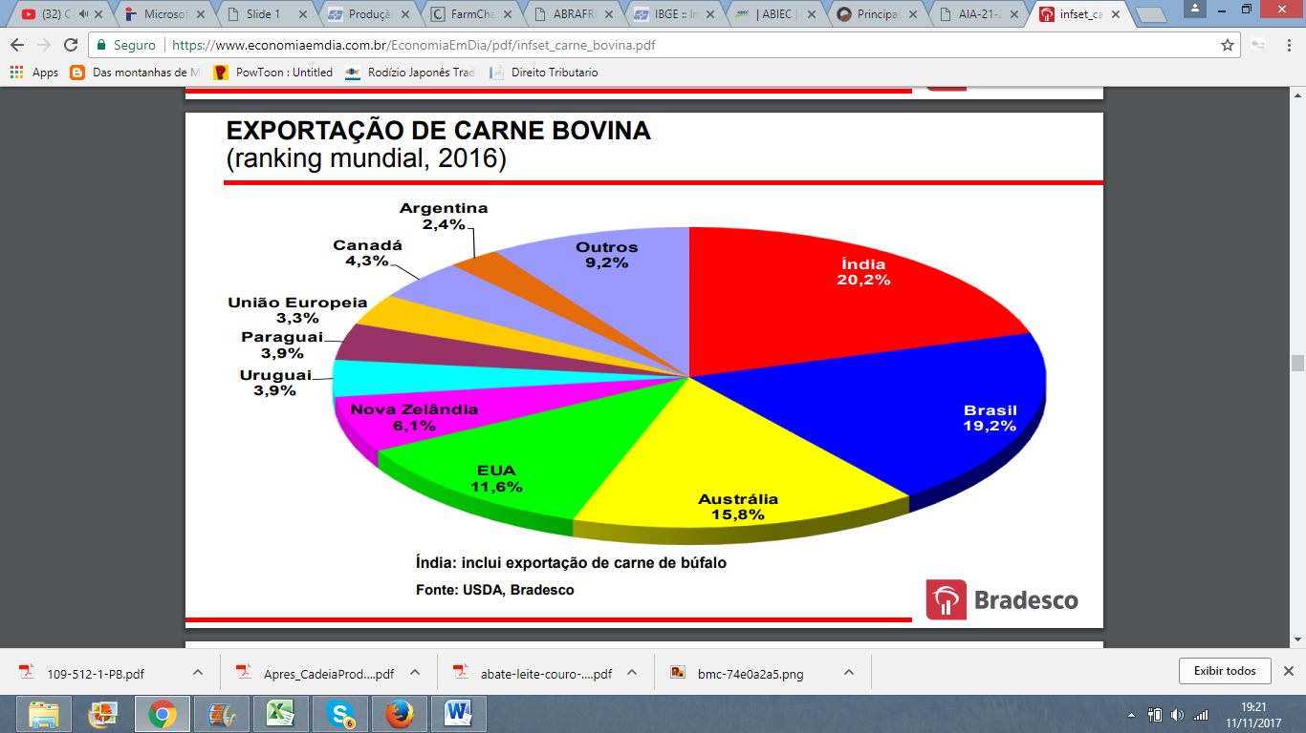
Mercado Pecuário
Valor Bruto Acumulado– Pecuária Bovina – Brasil 2014 a 2016
R$ 227.298.408.010
Fonte: IBGE – Pesquisa Trimestral do Abate de Animais 2016

Slide 3

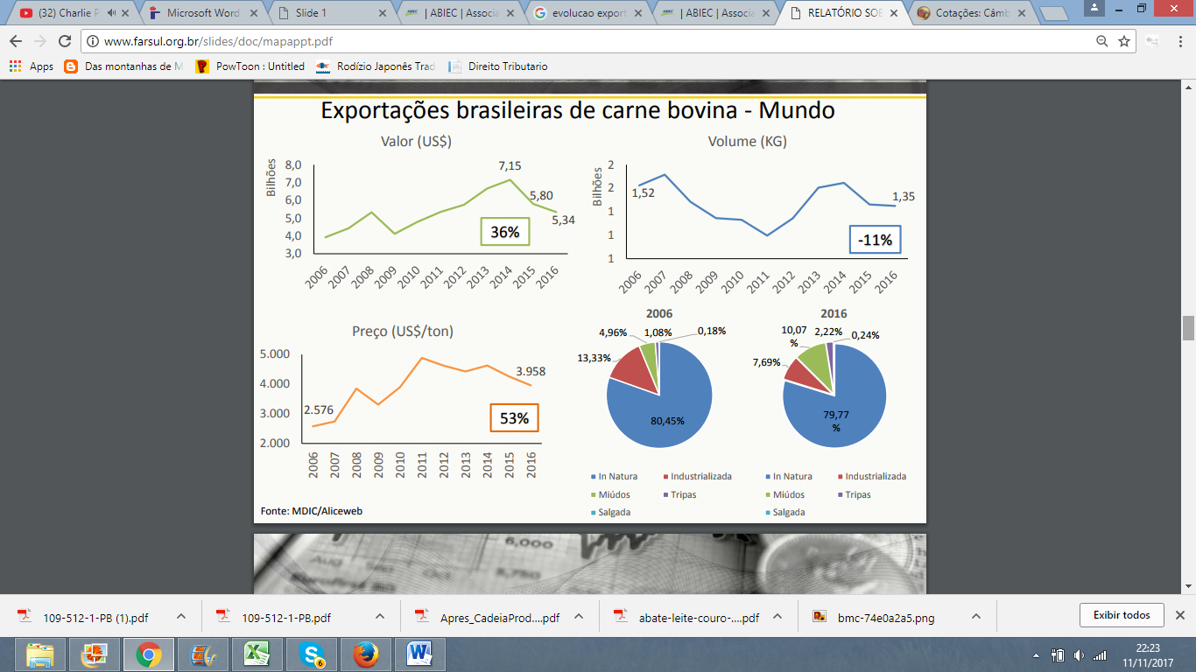
Mercado Exportador
2º Maior Exportador de Carne Bovina do Mundo
Fonte: USDA, Bradesco - 2016

Slide 4
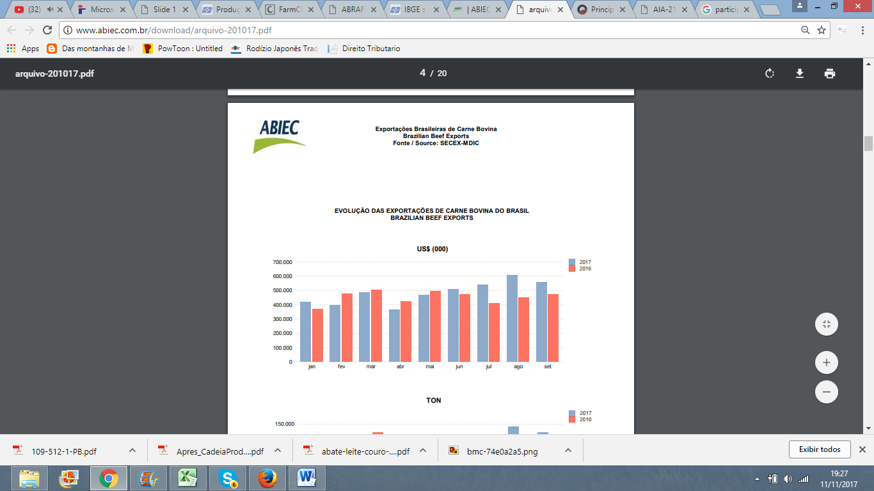
Operação Carne Fraca
Hong Kong, China e Rússia suspenderam a compra da carne brasileira.
Fonte: Estadão

Slide 5







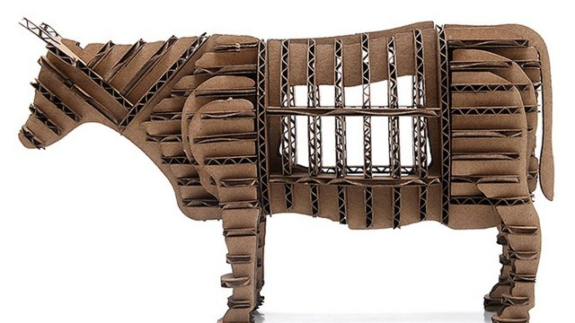
Problema Atual
#0004
#0002
#0001
#0005
#0006
#0003
#0007
#0008

Slide 6





Modelo BeefTrace
#0003
#0004
#0001
#0002
#0005
#0006

Slide 7



Proposta de Valor
Rastreio da Procedência de cada Corte da Carne.
Tecnologia Blockchain para Prevenção de Fraudes.
Credibilidade frente ao Mercado Nacional e Internacional.

